Slide 1

一种高并发环境下的高可用选课解决方案
Student Course Choosing Management System

Slide 2
目录
01
02
03
04
05
选题的背景和目标
系统需求分析
系统设计
项目演示界面
系统优化
Background And Purpose
System Requirements Analysis
System Design
Project Demonstration
System Optimization

Slide 3
01
选题的背景和目标
Background And Purpose

Slide 4

01
选题的背景与目标
Background And Purpose
选题背景
由于选课时间集中, 在同一时间进入系统抢占有限的资源, 导致系统服务响应速度明显下降, 严重时甚至会造成服务器崩溃。这种问题在目前实行学分制的国内高校中普遍存在。当系统软件不具备高并发性时，就无法顺畅承接超大流量，当请求过多，系统就会直接崩溃。
选题目标
本系统致力于针对原有选课系统的缺点，利用高并发技术的方法论以及设计原则，结合业务本身进行架构设计，以应对系统面临的流量冲击。从网络、架构、数据库等多方面进行系统优化，从而降低系统的响应时间，提高系统吞吐量，为学生提供一个高可用的选课系统，以达到系统能够在高并发下平稳处理大流量且自身依然运行良好的目的，让学生不再受系统崩溃所困扰。

Slide 5
02
系统需求分析
System Requirements Analysis

Slide 6
02
系统需求概括
System Requirements Generalization
03
进行系统设置，查看系统日志，对普通管理员用户进行设置
超级管理员
02
学院、系、专业、班级管理，学生管理
、课程管理、通知管理、选课轮次管理、课程紧急设置
普通管理员
01
登录注销、查看全校课程、查看方案内课程以及推荐班选课，选课退课、查看选课退课日志
普通用户（学生）

Slide 7
具体功能分析——学生
02
Specific Requirements Analysis of Student
1
4
学生可以通过学号和密码登入系统，登录后会保持一天的登入状态，登录凭证过期后再进行操作则会重新跳转至登录页面。也可以通过注销功能退出当前用户的登录。
学生可以对显示的课程进行选课，该操作会判断学生学分是否足够、课程是否冲突、是否已完成先修课程的学习以及课程容量充足等一系列条件。对于通识课程，如果当前处于第一轮次选课，则会允许选择人数超过课程容量，后台会在之后筛选。
登录注销
选课退课
2
5
学生进入选课系统后可以查看与搜索全校开设的课程班。可以通过是否必修、是否通识课、课程学分等条件进行课程筛选，也可以进行课程搜索。同时会根据学生已选课程显示课程是否出现时间冲突。
学生可以查看当前学期自己已经选择的课程。同时也可以查看当前学期的退选日志，退选日志包括自己退选和系统退选。
查看全校课程
选课日志
查询
3
学生可以查看自己所在班级的方案内课程，以及当前学期的推荐班选课。学生同样可以通过各种条件进行筛选和搜索，方便查找目的课程。
查看方案
内课程

Slide 8
02
具体功能分析——管理员
Specific Requirements Analysis of Administrator
选
课
轮
次
班
级
管
理
课
程
管
理
紧
急
设
置
通
知
管
理
新增选课轮次、查看选课轮次、删除选课轮次
院系专业、班级和方案内课程的增删改查
课程依赖、课程以及课程班的增删改查
新增课程仅开放给某个班级、年级
发布点对点通知以及群体公告

Slide 9
02
具体功能分析——超级管理员
Specific Requirements Analysis of Super Administrator
查看系统日志
修改系统设置
管理普通管理员
查看前台学生的操作日志以及后台管理员的操作日志，可以通过学号、管理员编号以及是否请求异常和请求时间进行筛选。
新增和删除用户黑名单、设置IP地址拦截、修改用户每分钟的请求次数限制。
可以新增管理员和删除管理员，允许修改管理员的信息和将普通管理员提权为超级管理员。

Slide 10
03
系统设计
System Design
a
b
c
开发环境与技术选型
项目架构
数据库逻辑结构设计
Development Environment and Technology Selection
Project Architecture
Database Logical Structure Design

Slide 11



a
开发环境与技术选型
Development Environment and Technology Selection
前端
后端
Vue3 + Vue-Router + Vuex
CentOS 7 + Java17
Node.js + JavaScript + ElementUI
Maven + SpringBoot + MySQL
ShardingJDBC + Redis + RabbitMQ
Axios + WebSocket
Docker + Nginx

Slide 12
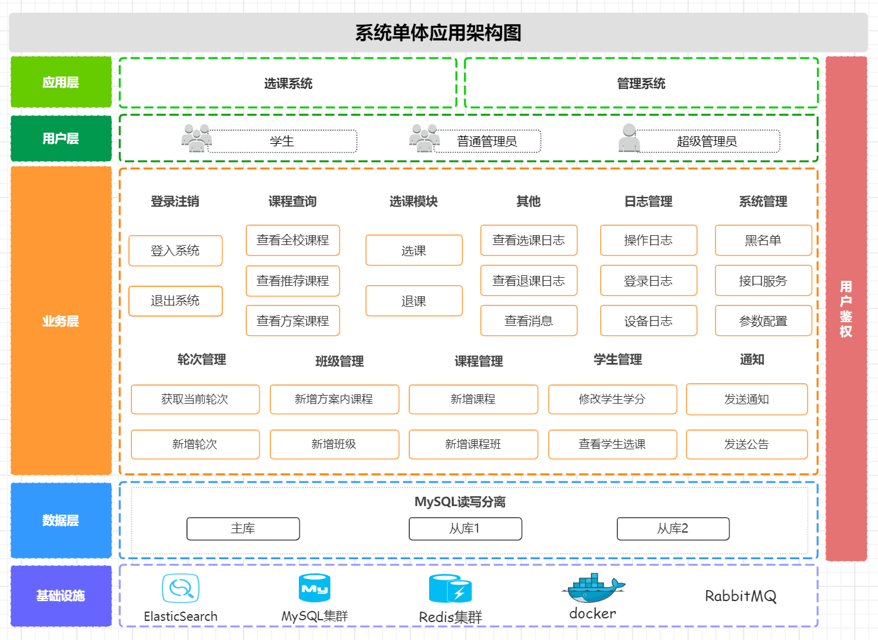
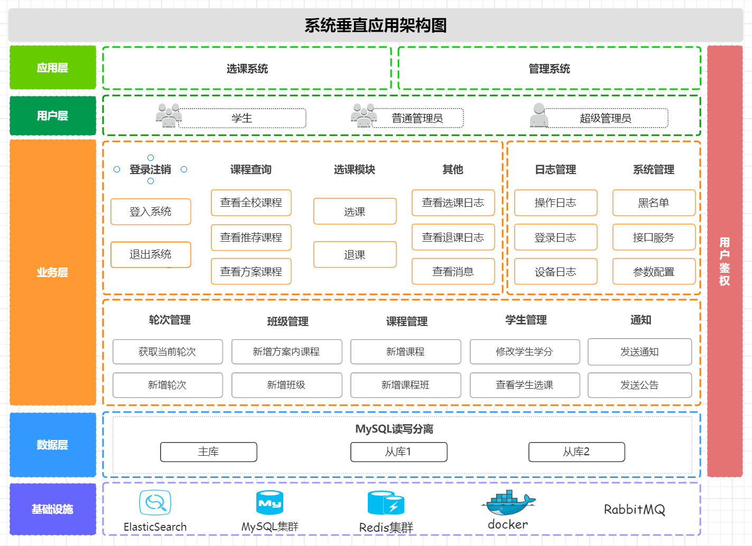
b
项目架构
Project Architecture

Slide 13

c
数据库逻辑结构设计
Database Logical Structure Design
实体属性描述
实体间关系的分析
01
03
02
建表规约

Slide 14
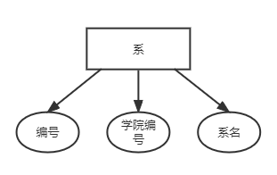
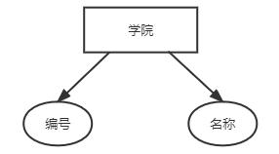
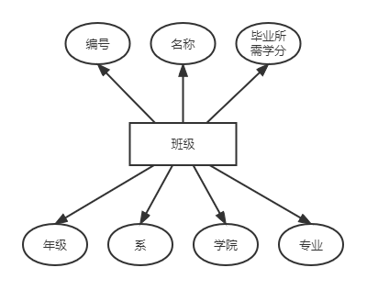
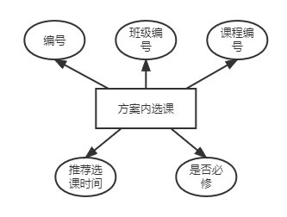
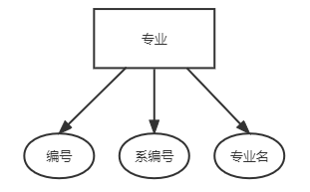
1
实体属性描述
Entity Attribute Description

Slide 15
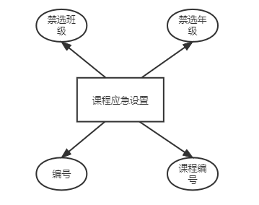
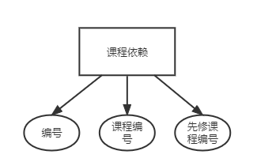
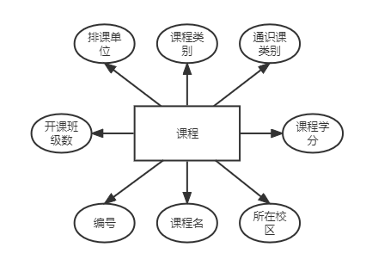
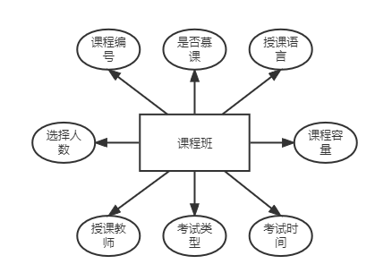
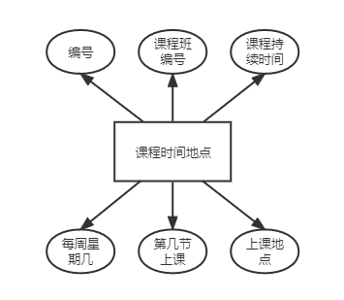
1
实体属性描述
Entity Attribute Description

Slide 16
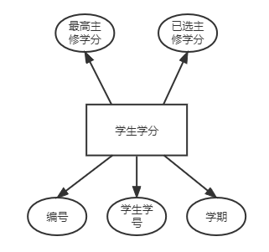
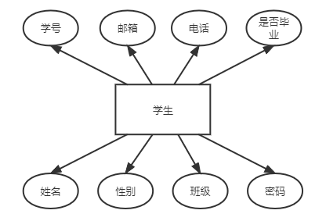
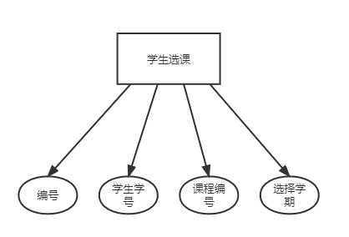
1
实体属性描述
Entity Attribute Description

Slide 17
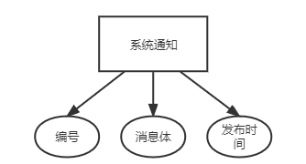
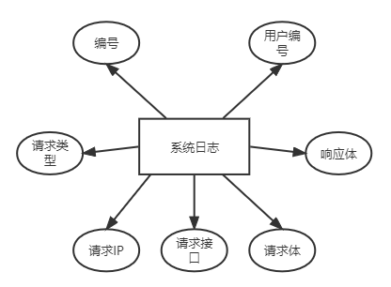
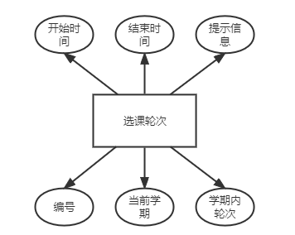
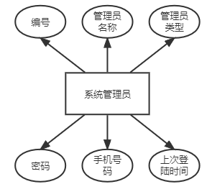
1
实体属性描述
Entity Attribute Description

Slide 18
建表规约
2
Tables Building Rules
绝大多数表必备三个字段：id、create_time以及update_time，部分表的数据采用逻辑删除
不得使用外键(影响插入速度)和级联(更新强阻塞，存在更新风暴风险)，一切外键概念在应用层解决。
小数类型使用decimal、禁止使用float和double类型，时间采用date_time类型
禁止使用存储过程，存储过程难以调试和扩展，且没有移植性
用户密码先加盐处理后再进行MD5加密存储，以提高密码复杂程度和防御彩虹表攻击。
ORM映射时参数使用#{}而非${}，以防止SQL注入问题
字段规定
SQL语句
安全性问题

Slide 19
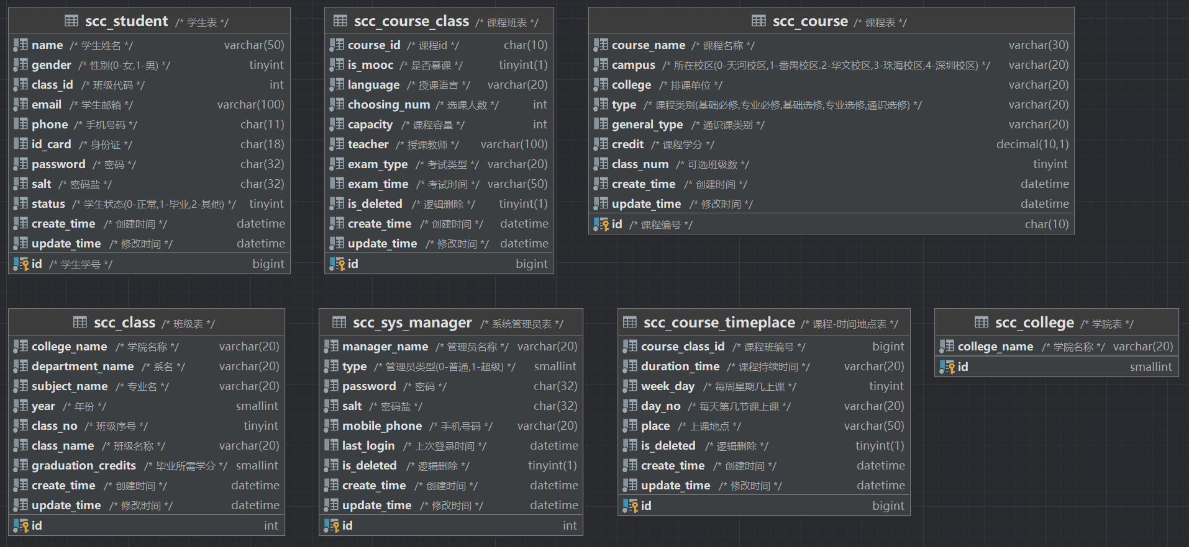

Slide 20
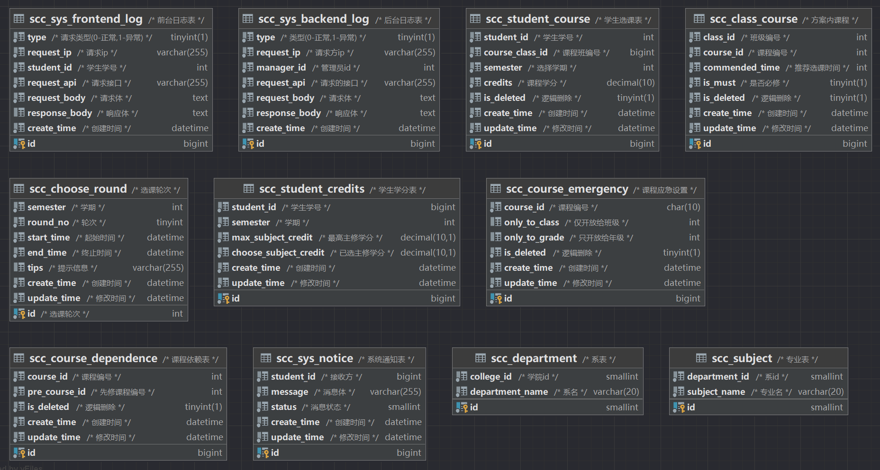
c
数据库逻辑结构设计
Database Logical Structure Design

Slide 21





3
实体间关系的分析
The analysis of the relationship between entities
一个院包含多个系
一个系包含多个专业
一个专业包含多个班
一个班包含多个学生
一个班拥有多个方案课程
一个学生属于一个班
一个学生拥有多个学期的学分
一个学生拥有多个学期的选课
一门课有多个课程班
一门课有多门先修课
一门课有多个开课的时间和地点
一门课可以设置多个应急条件
一个学期可以有多个选课轮次
一个学期可以选择多个课程班
一个学期每个班级有一个推荐班选课
一个用户可以收到多个消息与通知
学生的每次请求都会被记录在日志表
管理员每次请求都会被记录在日志表

Slide 22
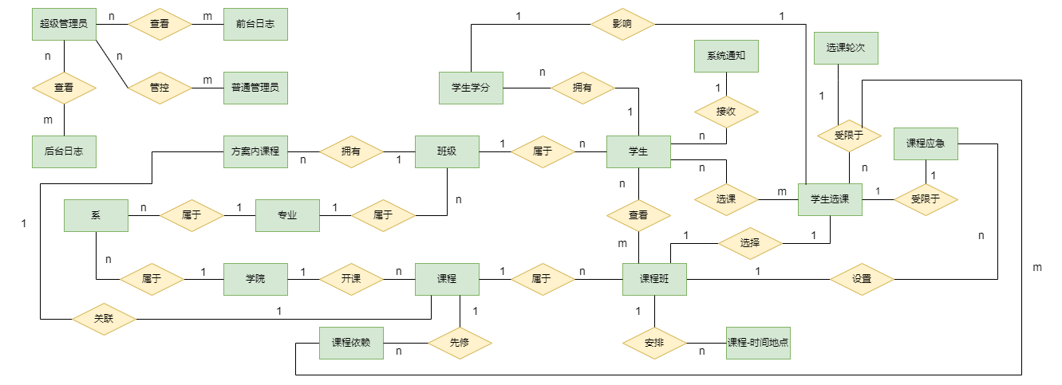
3
实体间关系的分析
The analysis of the relationship between entities

Slide 23
4
系统详细设计
System Design Detail

Slide 24
04
项目演示
Project Demonstration

Slide 25
05
系统优化
System Optimization
a
b
系统架构优化
数据层优化
System Architecture Optimization
Data-tier Optimization

Slide 26
a
系统架构优化
System Architecture Optimization
选课系统的特点
1.业务特点：在选课开始之前，流量一直是很平稳的状态；当选课刚刚开始时，系统流量呈直线突增；在选课活动开始一段时间或结束之后，流量又会急速下落。
2.技术特点：
- 瞬时并发量高。因为课程容量限制的特性，决定了一旦开始“抢课”，热门的课程就会出现流量洪峰。
- 并发读写。读比写要多，属于多读写少的场景。课程查询页访问大，但是真正选课成功的不多，即查询的流量要远大于扣减容量的流量。
系统设计原则
1.数据应尽量少。
用户请求时发送请求所传输的数据和服务端响应请求所传输的数据应该尽可能的少，消息体太大在网络中传输会影响效率。此外数据再服务端的各种解析，如JSON序列化与反序列化等操作都会消耗CPU资源，所以减少传输的数据可以提高CPU使用率。
2.避免单节点。
单节点系统意味着而系统的不稳定性较高，可能会出现不可用的情况。设计时必须保证系统的高可用。
3.利用负载均衡分散流量。

Slide 27
a
系统架构优化
System Architecture Optimization
只需要一个应用，将所有功能代码部署在一起。
缺点：
- 项目模块之间紧密耦合，单点容错率低
- 无法对不同模块进行针对性优化和水平扩展
将原来的一个应用拆成选课系统与后台管理分开。
系统拆分实现了流量分担，优化了并发问题，可以针对不同模块进行优化和水平扩展（如选课系统访问量增大则可以之提升其对应节点，而无需将性能提升浪费在后台管理上）
选课系统典型的初始架构为“浏览器——单WEB服务器——单数据库”模式。
随着用户并发访问量的增加，通常 WEB服务器首先出现服务瓶颈，因此首先要着手对WEB站点层进行水平扩展。
单体应用架构
垂直应用架构
集群部署

Slide 28
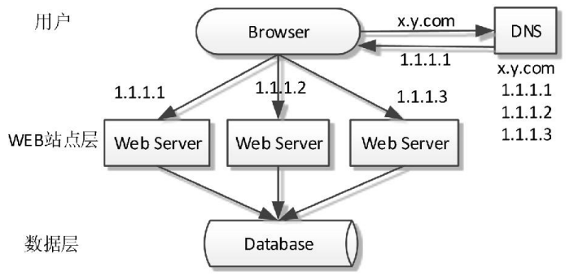
a
系统架构优化
System Architecture Optimization
基于DNS对WEB站点层进行水平扩展
这是一种低成本且十分有效的扩展模式，理论上 WEB 服务器数可以无限扩展。具体只需要将各 WEB 站 点IP解析在同一个域名下，用户访问该域名时，DNS轮动返回 各个 IP。如此实现了对 WEB 服务器的负载均衡。
（1）DNS 不会感知到具体 WEB 站点的可用性，当某个WEB站点服务故障（如网络中断、系统崩溃等），用户对这个站点的访问将失败。
（2）扩容非实时。DNS 域名解析的生效需要一个刷新周期。特别是在公网运营商 DNS 缓存的刷新时间更长，可能会一定程度影响系统使用。
（3）暴露了各个 WEB 服务器的地址。因为是基于 DNS 解析的，所以每个 WEB 服务器的 IP 都需公开。这带来了潜在的风险。

Slide 29
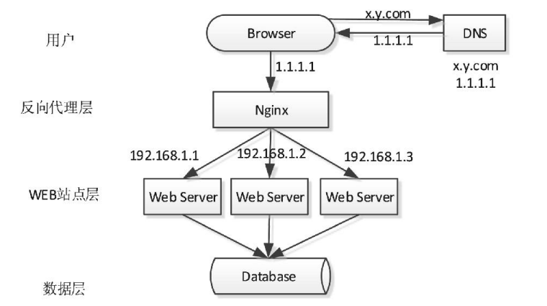
a
系统架构优化
System Architecture Optimization
基于Nginx反向代理对WEB站点层进行水平扩展
改用反向代理 Nginx 对 WEB 站点层进行水平扩展。Nginx是一个高性能的 HTTP 和反向代理服务器，反向代理可以实现隐藏服务器的内部结构，集成防火墙来防御外界DDOS攻击，通过负载均衡分配流量到不同服务器上等功能。此外Nginx支持对故障 WEB 站点的探测感知，能够把流量引导到非故障的WEB站点，同时也没有DNS 负载均衡模式下暴露过多IP、扩容非实时等问题。
（1）多了一个反向代理层，架构变复杂，多了一道反向代理层的延时。
（2）反向代理层的 Nginx 为单点部署，如发生故障系统将不可访问。这对于选课这样的大规模正式活动来说是一个风险。

Slide 30
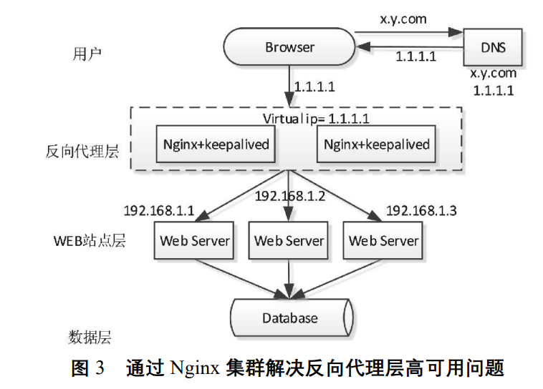
a
系统架构优化
System Architecture Optimization
通过 Nginx 集群解决反向代理层高可用问题
为避免反向代理层的单点故障风险，采用两台 Nginx 组成一个集群，分别部署 Keepalived，设置成相同的虚 IP，实现 Nginx 负载均衡服务的高可用。当一台 Nginx 挂了， Keepalived 能够探测到并将流量自动迁移到另一台 Nginx 上。该方案解决了反向代理层的高可用问题，但是 Nginx 集群的资源利用率下降到 50%（一主一备）。对于院校选课活动，每秒的HTTP请求峰值一般在 10 万以下，该架构的 WEB 站点响应能力应能满足要求，最多再适当提高 Nginx 服务器的配置应能解决问题。

Slide 31
b
数据层优化
Data-tier Optimization
优化方案：
1.能预热的数据提前预热，利用缓存抗住“读”压力。
2.池化技术。
3.实现数据库的读写分离。
4.使用NoSQL，消息队列（及搜索引擎技术[todo]）。
经过前面的优化，WEB 站点层的高性能、高可用都得到了一定的保证，但此时数据库IO操作很可能成为了瓶颈。 数据层同样需要进行改进，数据层库架构优化的目的同样是实现高性能、高可用。

Slide 32
b
数据层优化
Data-tier Optimization
使用缓存方案可以提高访问性能、降低网络拥堵，减轻服务负载等。
缓存读写性能高，且预热快。将要被请求的数据放入缓存中，请求将先在缓存中获取数据（单机缓存可承载的并发量可能是MySQL的几十倍）。
当请求的QPS达到一定的水平后，系统将面临性能降低（并发越大查询速率越低）以及并发下降（当请求数超过正常单机数据库所能抗住的QPS时，数据库将会卡顿甚至宕机）
引入缓存数据库Redis
设计合适的缓存淘汰策略，将热点数据存入Redis方便后续读取。
Todo：
引入Redis集群，
解决数据一致性问题，预防缓存雪崩与缓存穿透问题，以搭建高可用的Redis集群。
引入缓存
解决方案

Slide 33
b
数据层优化
Data-tier Optimization
问题：
1.单连接无法支撑高并发。
2.每次请求都需要建立和关闭连接，会增加请求延迟。
3.如果在高并发下频繁地建立和关闭会导致操作系统耗费过多CPU资源。
如果每次请求都需要新建连接，即TCP需要经历“三次握手”，这个过程很费时间。另外一旦建立连接则还需要关闭连接，即TCP需要经历“四次挥手”，又需要时间开销。
可以用数据库连接池来优化数据库的连接，这就是连接池技术。
即预先分配一批并将他们放入一个缓存区中循环使用，形成池化效应。
遇到的问题
引入池化技术

Slide 34
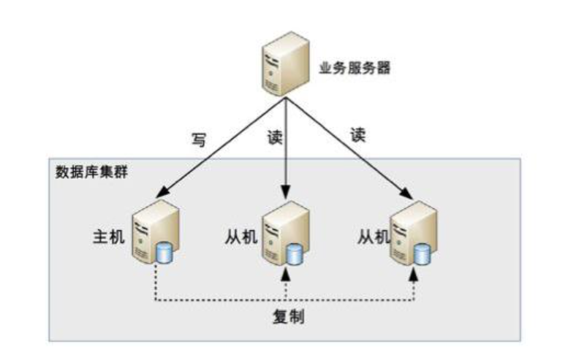
b
数据层优化
Data-tier Optimization
由于选课系统中每个人的目标课程不同，所以缓存命中率就没有那么高，会有很大的流量被转发到MySQL数据库中，MySQL的压力也随之增大，单台MySQL实例将面临无法满足当前的业务需求。
针对于选课这种并发量大的读请求，最直接的便是搭建多台MySQL实例分摊读请求。将读流量分摊到各个从库中，而主库负责写流量，通过Binlog实现数据同步。
遇到的问题
引入读写分离

Slide 35
c
后续优化设计
Follow-up optimization design
做好幂等性设计（所谓幂等性即指用户对于同一个操作发起一次请求或多次请求，得到的结果都是一样的，主要用在重复请求上。）
由于并发量大的问题，考虑采用乐观锁而非悲观锁以得到更好的并发访问性能。
对于海量数据的搜索，SQL语句查询时间过长，且不能很好的命中索引。对于like这类模糊查询，只有后模糊匹配语句才能命中索引，一旦没有命中索引，进行全表扫描则性能很低。故后续考虑引入ElasticSearch搜索引擎。
数据一致性问题
引入搜索引擎

Slide 36
THANK YOU
欢迎老师指导
项目开源地址：https://github.com/kil1ua/student-course-choosing
欢迎提交issue~

